Slide 1
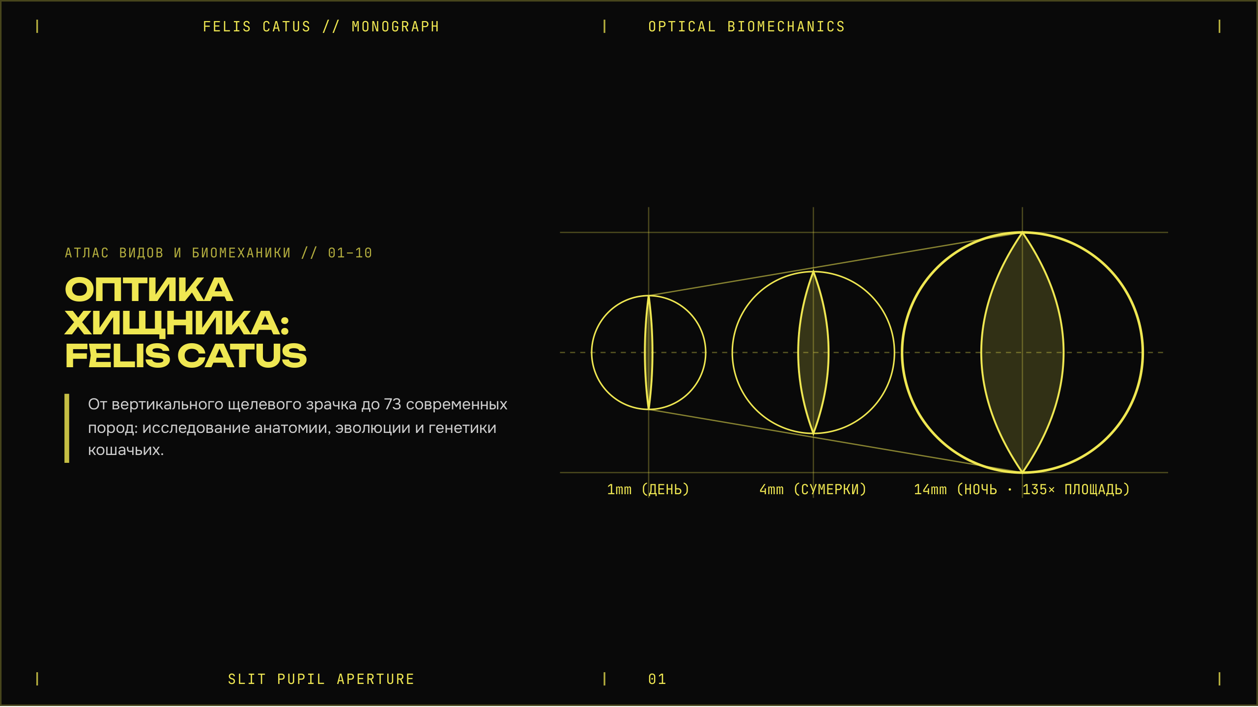
Notes:
Slide 01: ОПТИКА ХИЩНИКА: FELIS CATUS

Slide 2
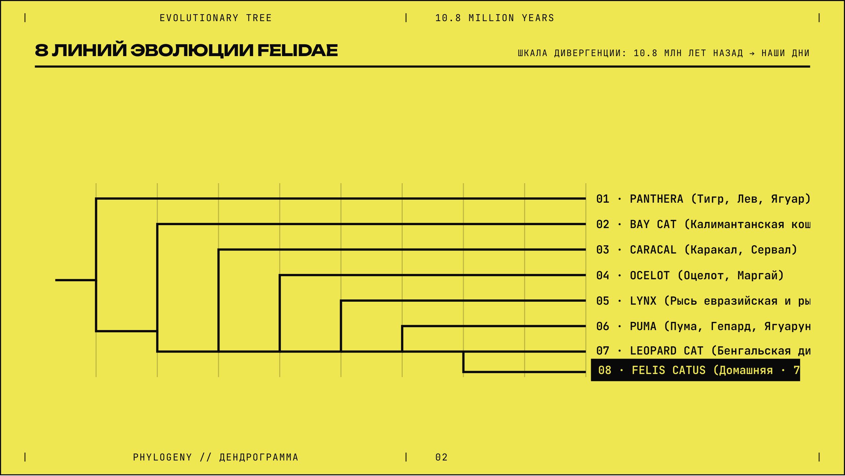
Notes:
Slide 02: 8 ЛИНИЙ ЭВОЛЮЦИИ FELIDAE

Slide 3
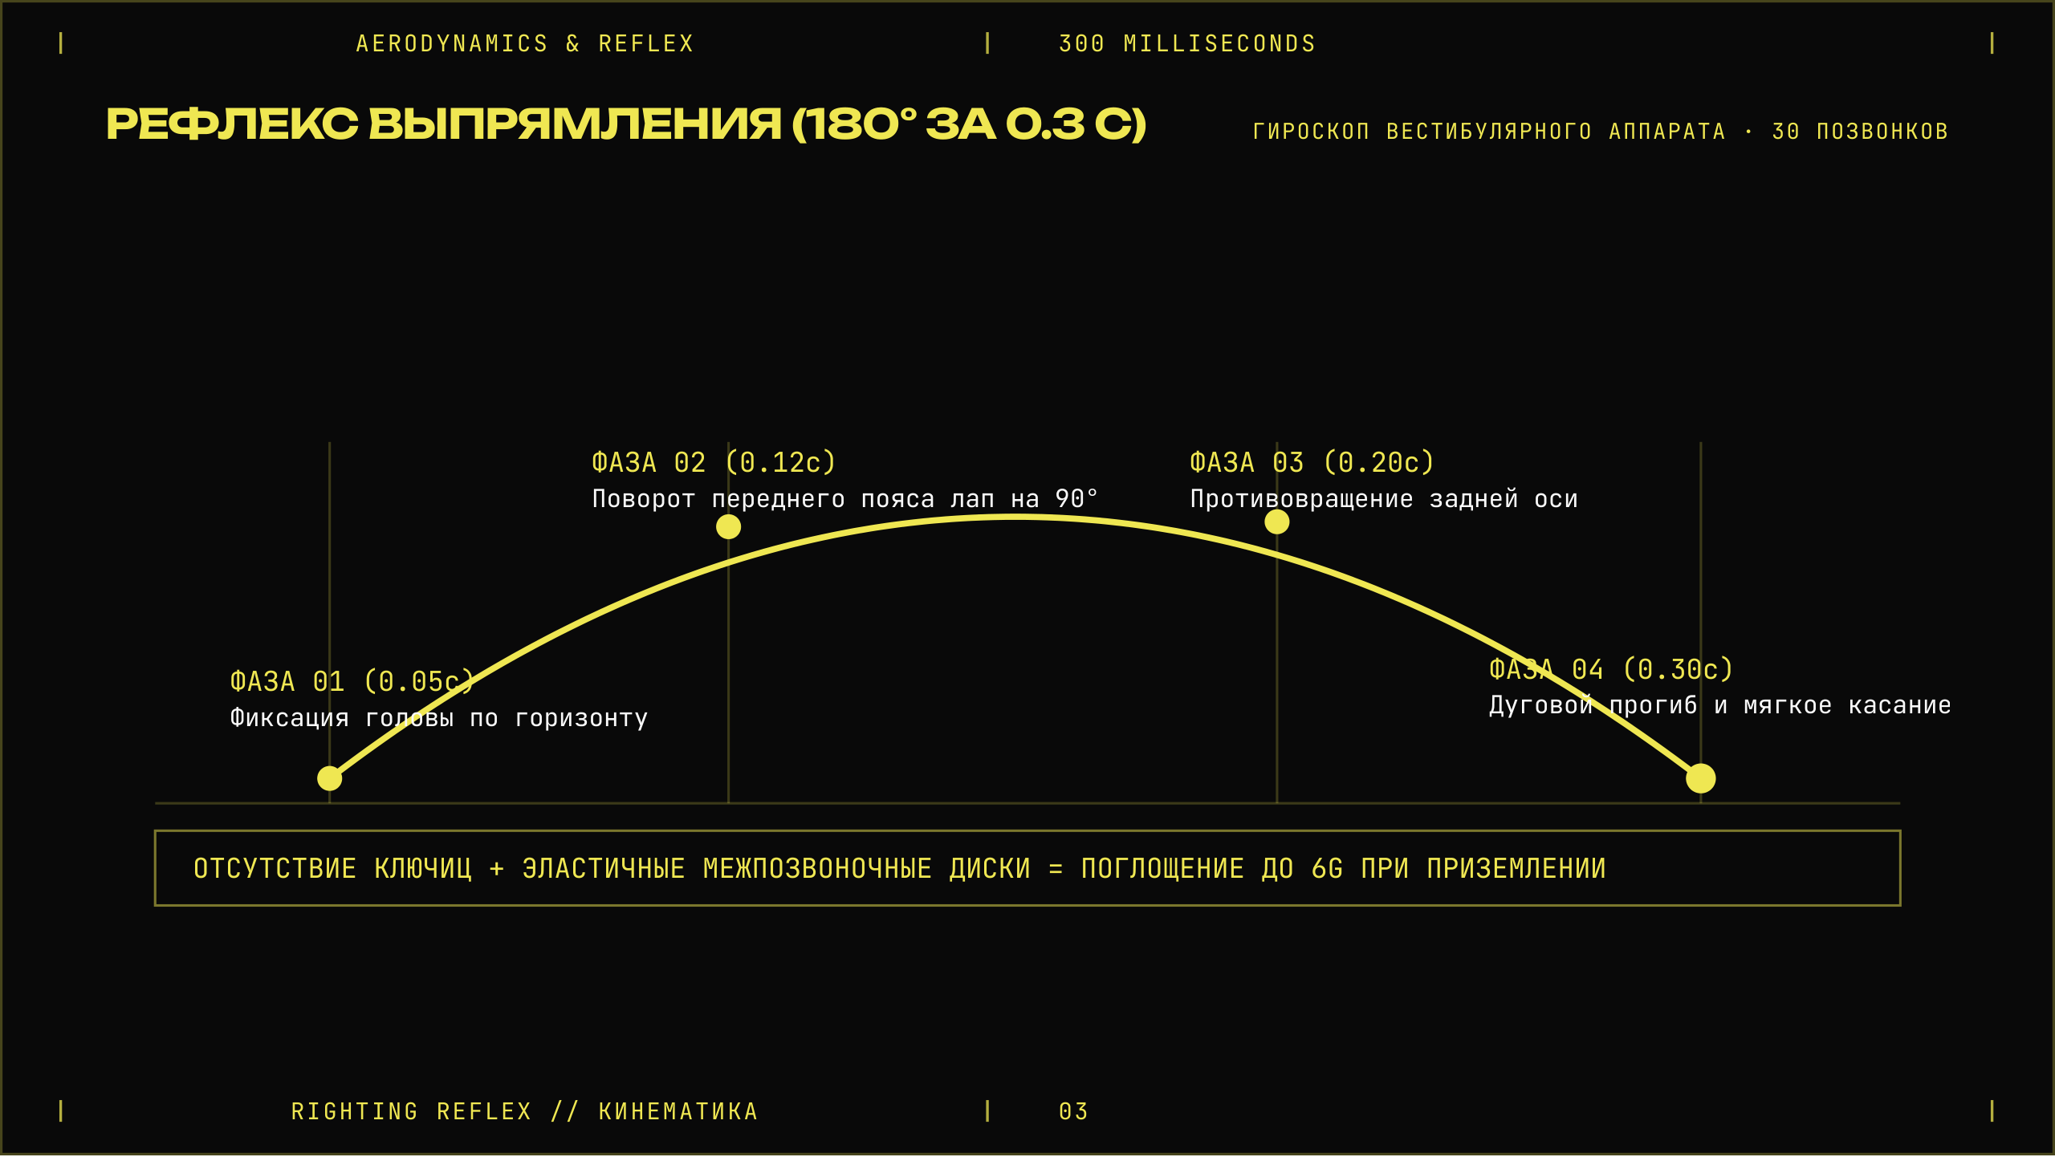
Notes:
Slide 03: РЕФЛЕКС ВЫПРЯМЛЕНИЯ (180° ЗА 0.3 С)

Slide 4
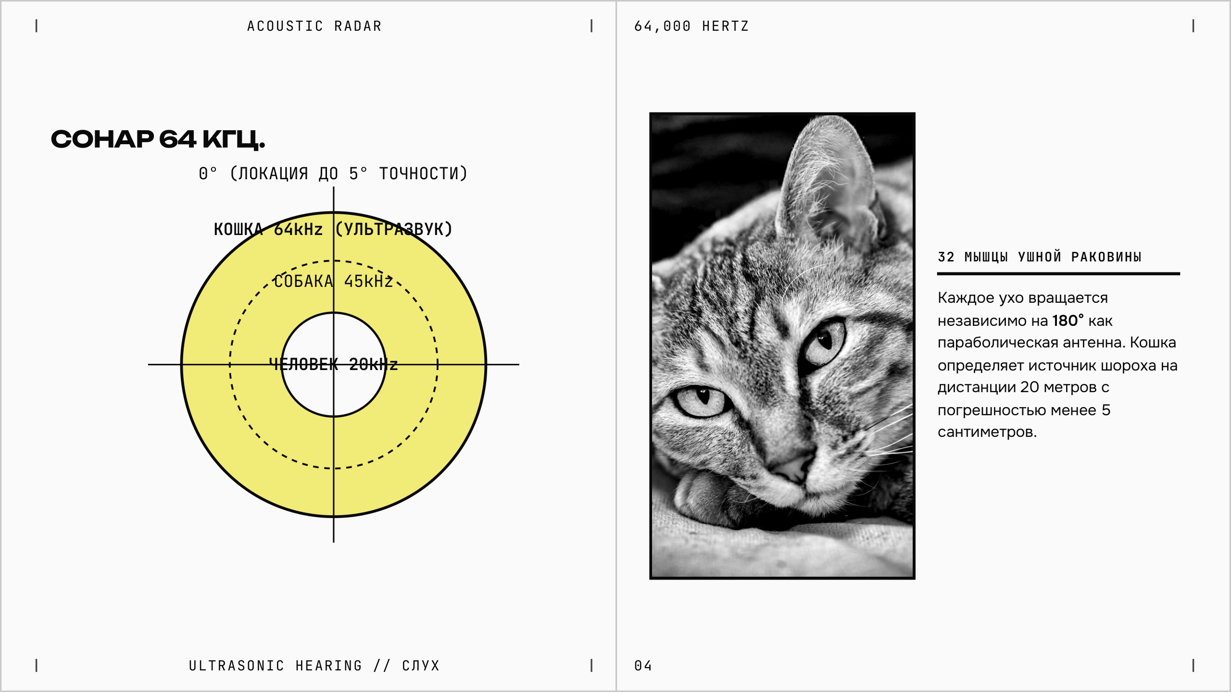
Notes:
Slide 04: СОНАР 64 КГЦ.

Slide 5
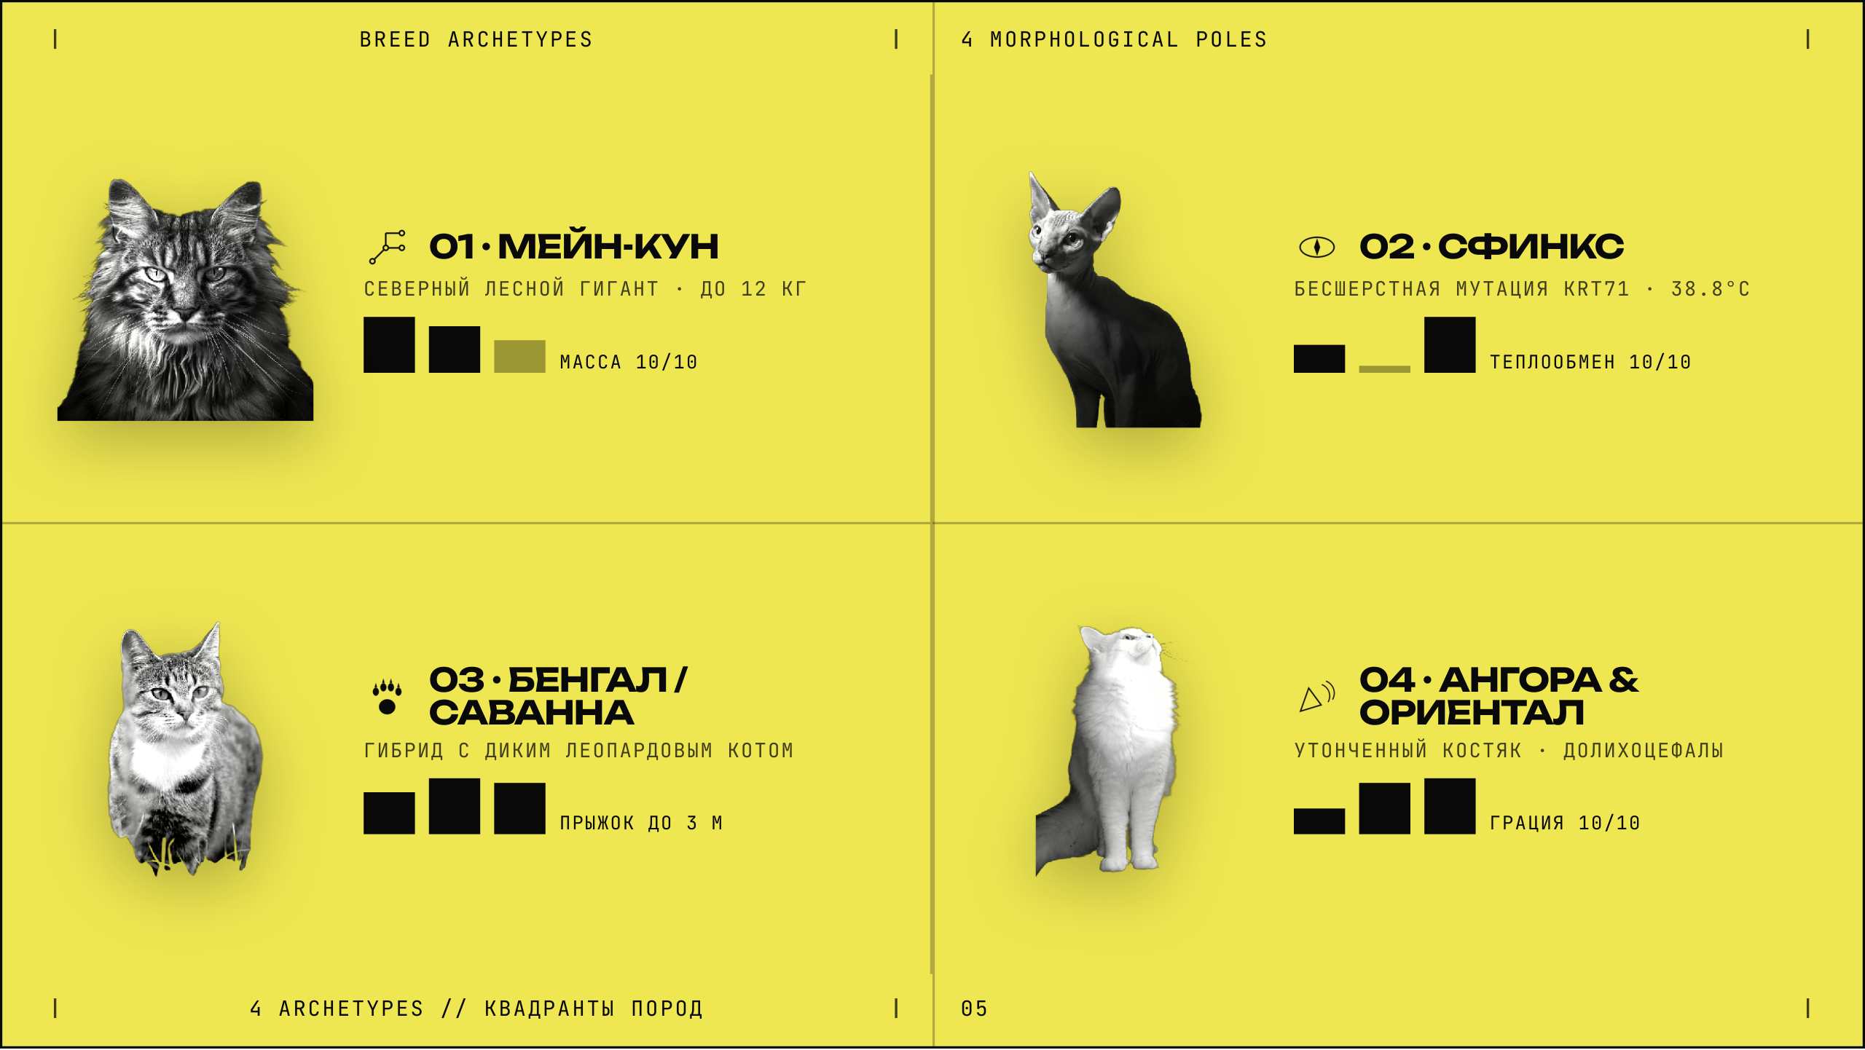
Notes:
Slide 05: 01 · МЕЙН-КУН

Slide 6
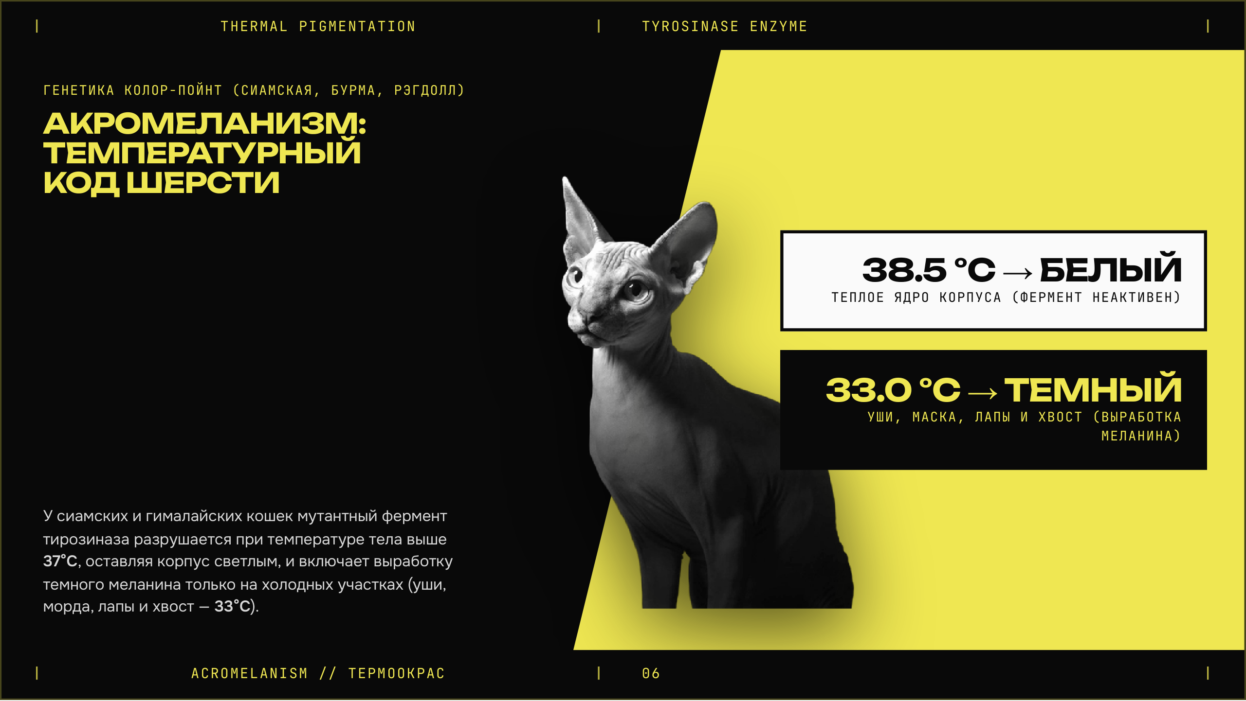
Notes:
Slide 06: АКРОМЕЛАНИЗМ: ТЕМПЕРАТУРНЫЙ КОД ШЕРСТИ

Slide 7
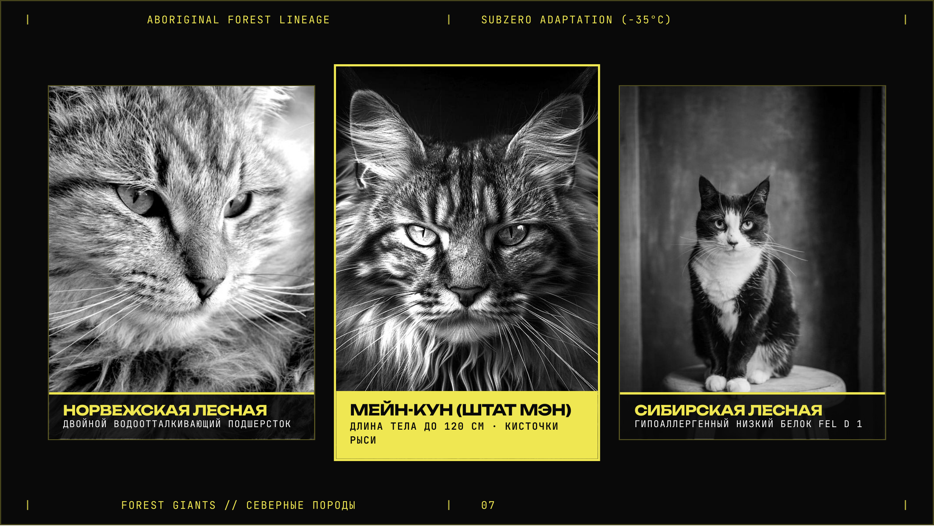
Notes:
Slide 07: НОРВЕЖСКАЯ ЛЕСНАЯ

Slide 8
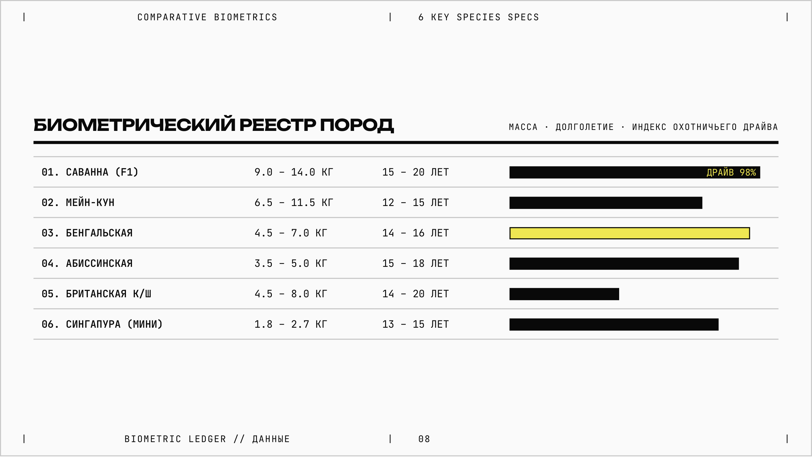
Notes:
Slide 08: БИОМЕТРИЧЕСКИЙ РЕЕСТР ПОРОД

Slide 9
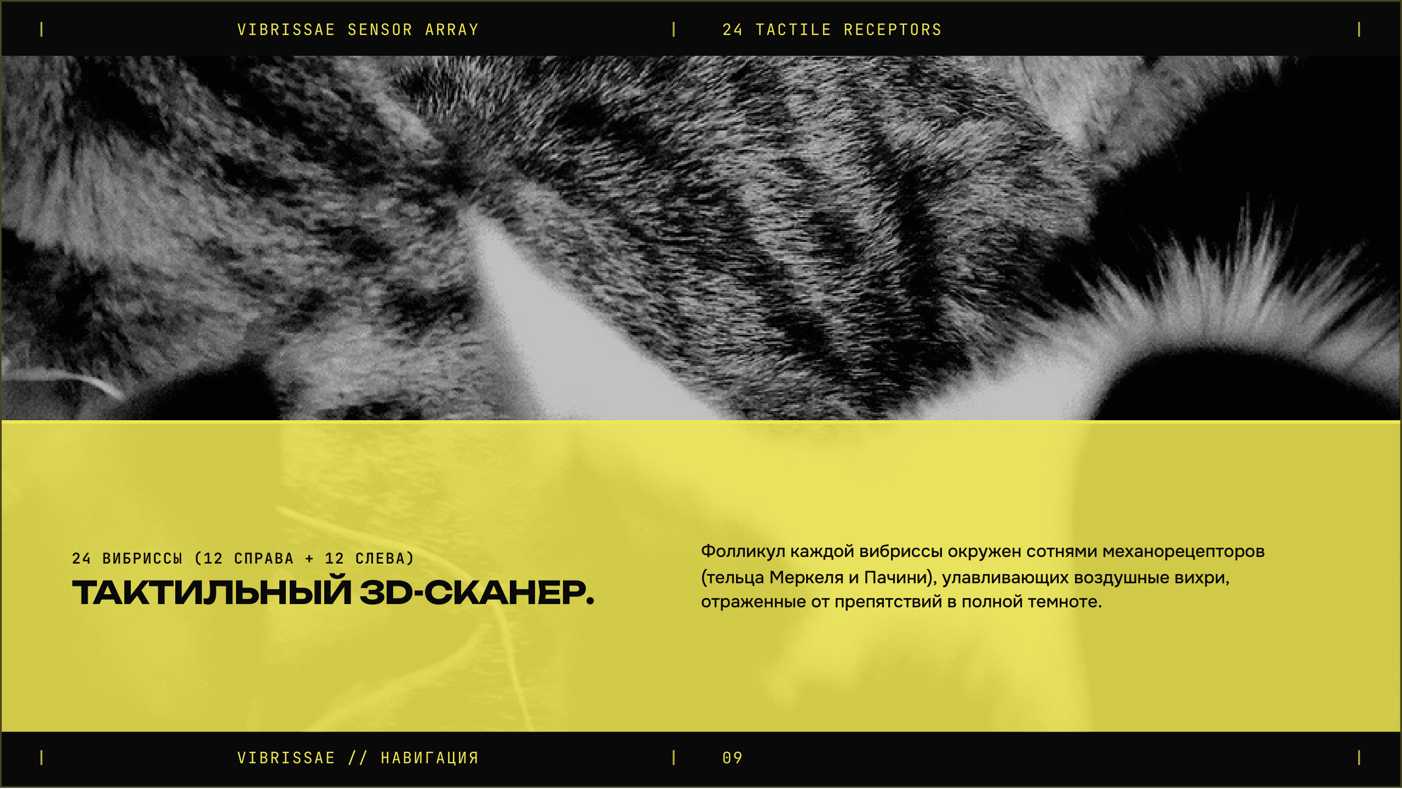
Notes:
Slide 09: ТАКТИЛЬНЫЙ 3D-СКАНЕР.

Slide 10

Notes:
Slide 10: FELIS CATUS 2026.

